Slide 1
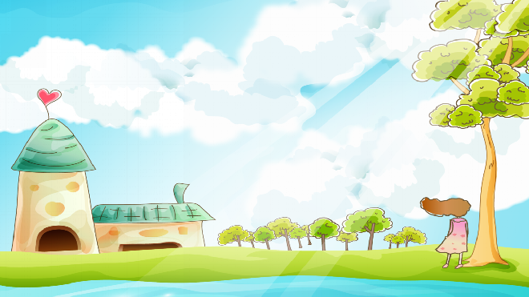
Муниципальное бюджетное дошкольное образовательное учреждение детский сад «Руслан» г. Новый Уренгой
Познавательно-исследовательский проект
во 2 младшей группе по теме:
«Мы такие разные»
Подготовила: воспитатель
Джанакаева Талина Баймурзаевна.

Slide 2
«Если я чем-то на тебя не похож, я этим вовсе не оскорбляю тебя а, напротив, одаряю». (Антуан де Сент - Экзюпери)

Slide 3
Паспорт проекта:
Аннотация
Проект направлен на социальное развитие детей младшего дошкольного возраста, на становление у них гендерной идентичности.
Пояснительная записка.
В условиях современного общества особую роль приобретает личностно ориентированный подход к каждому ребенку. В связи с этим, на первое место поднимается проблема учета гендерных особенностей воспитанников. Младший дошкольный возраст – пора вступления ребенка в дошкольное детство, начало качественно нового этапа в его развитии. Возникновение собственного самостоятельного «Я» и психологический выход из совместной со взрослым позиции «Мы», меняет отношение ребенка ко всему, что его окружает. В этот период центральное место в поле его осознания занимает мир людей. Он с любопытством изучает взрослых, «открывает» для себя в новом качестве сверстника. . Он берет на себя первые роли – близких взрослых и воссоздает в игре модель отношения взрослых к ребенку.
Актуальность проекта
Вопрос о гендерном воспитании в настоящее время начал приобретать актуальность, возникла необходимость дифференцированного подхода к воспитанию девочек и мальчиков, начиная уже с дошкольного возраста. Научно доказано, что к 2 годам ребенок начинает понимать, кто он – девочка или мальчик, а с 3 лет дети уже осознают, что девочки становятся женщинами, а мальчики – мужчинами, что принадлежность к полу сохраняется независимо от возникающих ситуаций или желаний ребенка, т.е. формируется гендерная устойчивость.
Гипотеза реализации проекта
Реализация проекта позволит объединить усилия педагога и семьи для углубленного погружения ребенка в среду, где дошкольник откроет для себя свой пол, ценностное отношение к себе,к противоположному полу и к своей семье.

Slide 4
Цель проекта
Содействие нравственному развитию и поло ролевой социализации детей.
Задачи проекта•
Упорядочить и закрепить понятия детей о себе, как о представителе определенного пола. Формировать образ «Я» первичные гендерные представления.
Учить детей определять разницу между мальчиками и девочками по внешним признакам, по одежде.
Формировать у детей элементарные представления о членах семьи, как о людях разных полов, объединенных
родственным началом.
Способствовать развитию умений в игровом задании подбирать предметы, удовлетворяющие потребности детей в зависимости от их пола.
Развивать основы социального взаимодействия между мальчиками и девочками.
Воспитывать культуру дружеских отношений в детском коллективе, способствовать формированию позитивного отношения к себе и своим друзьям.
Новизна проекта
Использование народных сказок в гендерном воспитании детей. Сказка – это школа истинной жизни, ибо она дает ребенку возможность вникнуть в существо нравственных проблем и уяснить характер важнейших этических выборов. Сказка моделирует важнейшие ситуации жизни, иллюстрируя последствия неверных решений. Она научит терпению и скромности, показывает истинные масштабы происходящего в буднях, дарует понимание и смирения и благородства. Таким образом, сказка как средство воспитания, блестяще выполняет функции «назидания, развлечения, устрашения», что отвечает сущностным потребностям ребенка. Сказка учит детей быть добрыми и справедливыми, противостоять злу, презирать хитрецов и льстецов, ненавидеть злодеев. Это еще одна замечательная особенность, которая важна для ребенка дошкольного возраста.

Slide 5
Методы
ОЖИДАЕМЫЕ РЕЗУЛЬТАТЫ
Определение гендерной позиции по отношению к окружающему миру и людям.
Осознание собственного «Я» – мальчик/девочка.
Развитие ребенка как личности в социуме и семье, и пробуждение чувства мужественности (женственности).
Проявление благодарности, заботы и внимания по отношению к родителям, понимание значимости семьи в своей жизни.
Наглядный
словесный
Практический
игровой
Направления работы
с педагогами
с воспитанниками
с родителями

Slide 6
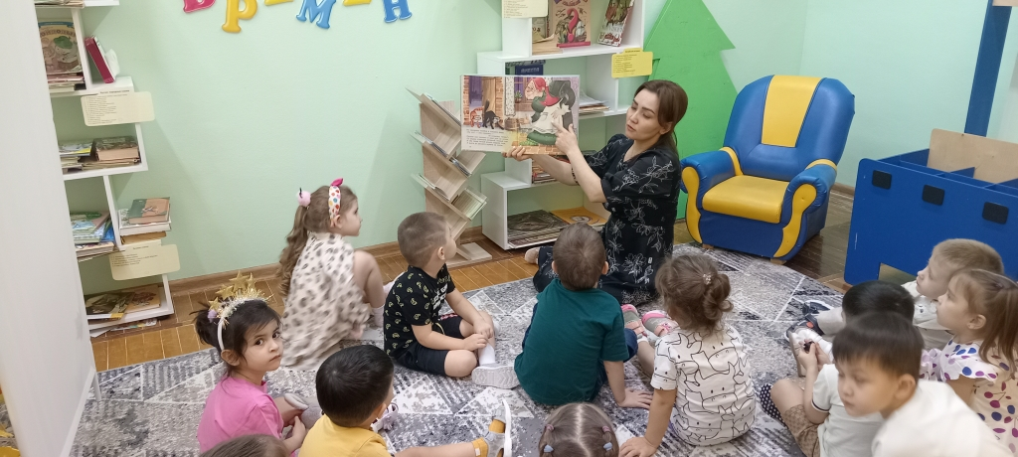

Slide 7
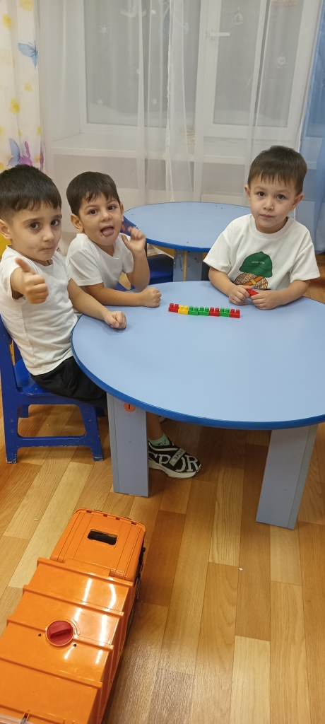
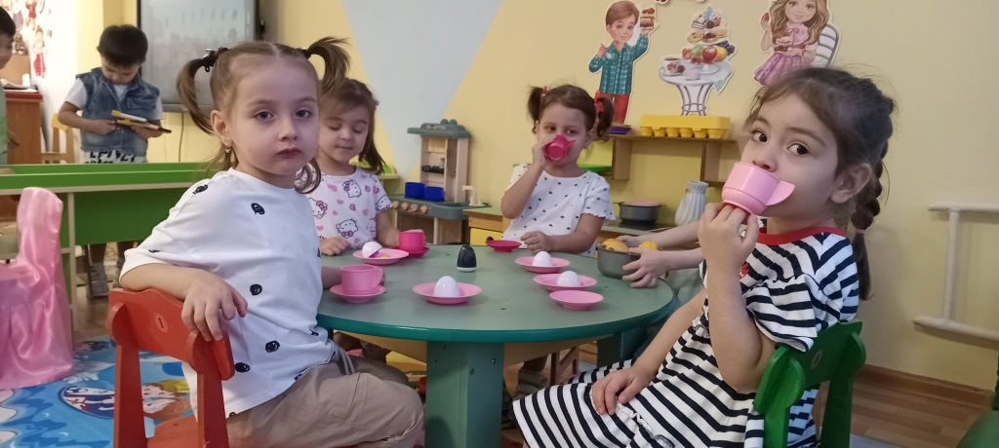

Slide 8
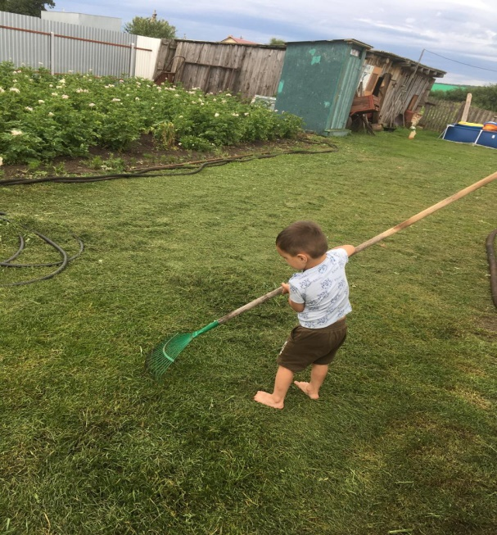
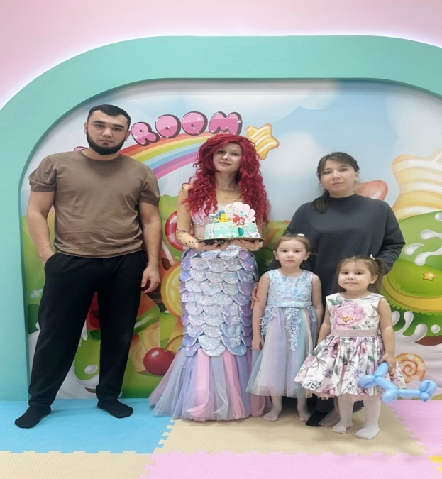
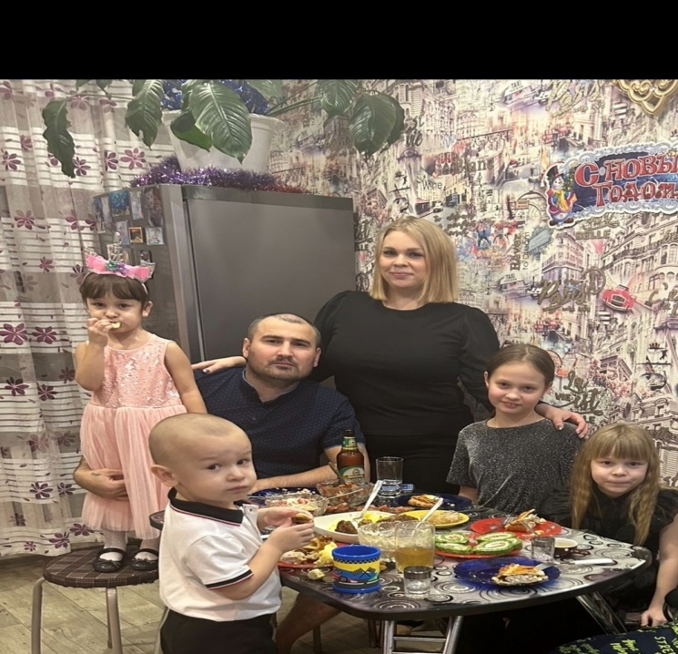

Slide 9
Итоги проекта:
Дети
сформированы первичные представления о себе, собственной принадлежности и принадлежности других людей к определенному полу.
получены представления о родственных отношениях и распределении семейных обязанностей.
расширение кругозора и увеличение объема знаний о профессиональной деятельности взрослых.
сформировано положительное отношение к выполнению будущей социальной роли.
выросла культура общения между мальчиками и девочками.
проявление уважительного отношения к родным и близким.
Родители
повысился уровень компетентности родителей в вопросах гендерного
воспитания.
активизация участия в организации совместной деятельности по воспитанию детей.
Педагог
повышение педагогического мастерства в вопросах гендерного воспитания.
разработка консультативно - практического материала для родителей.
выработка единого стиля воспитания и общения с ребенком в ДОУ и семье.

Slide 10
Вывод.
Подводя итог можно сказать, что проводимая работа по данному проекту благотворно повлияла на социализацию детей в группе, на развитие сферы восприятия, чувств, нравственных установок дошкольников, на взаимоотношения между мальчиками и девочками. В ходе реализации проекта «Мы такие разные» предполагаемые результаты были достигнуты.

Slide 11
Спасибо за внимание.

